Slide 1

【東京2019】 6件精選伴手禮

Slide 2
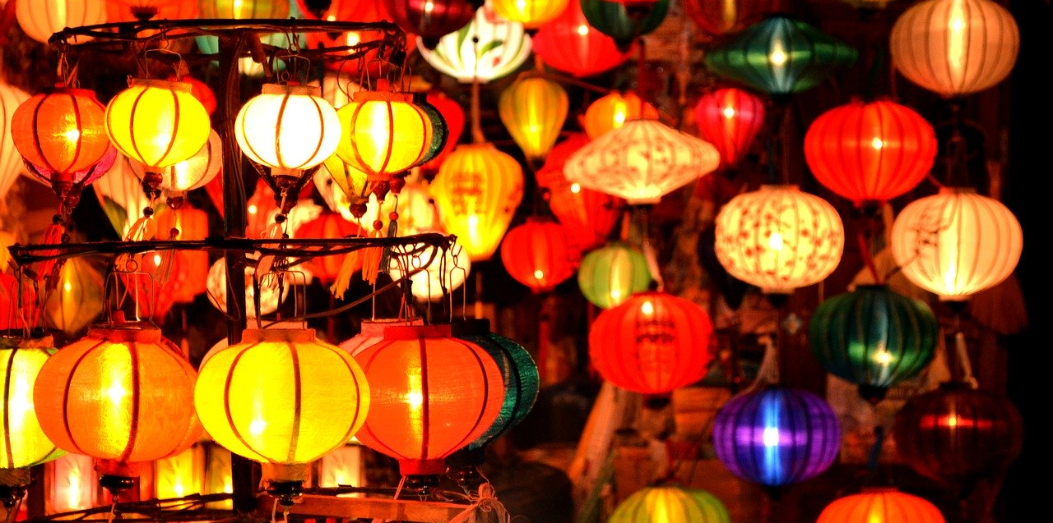
18個
精彩曼谷夜市推薦

